Slide 1
2018年蓝桥杯模拟赛第二场题解 by islands

Slide 2
A组第一题 and B组第一题
结果填空：网页解码
字符串处理。编程实现数字的提取就可以了。
简便方法，保存成 html 文件然后浏览器打开，复制以后再处理。
答案：63025

Slide 3
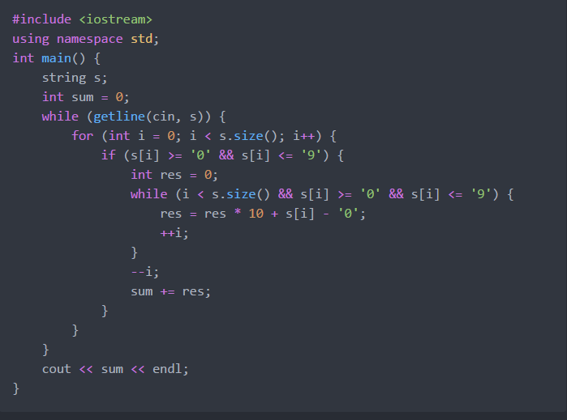

Slide 4
B 组第二题
结果填空：寻找质因子
素数判定
这道题目只要你知道当找到一个质因子的时候退出，另外一个数字是可以通过计算出来的就可以了。
答案：999999937 1000000007

Slide 5
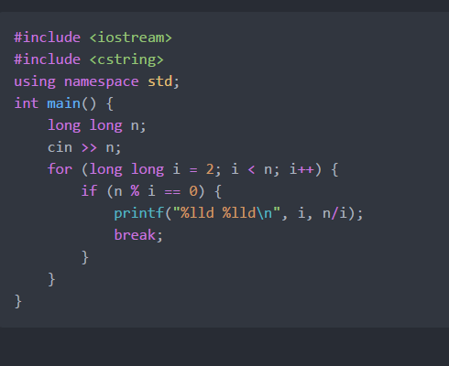

Slide 6
A组第二题目 and B组第三题
结果填空：神奇的数字
模拟+优化。
超过 16666666 的部分就没有必要计算了，因为超过部分会产进
位。
经过优化后大概可以在 30s 内间计算出结果。
答案：6

Slide 7
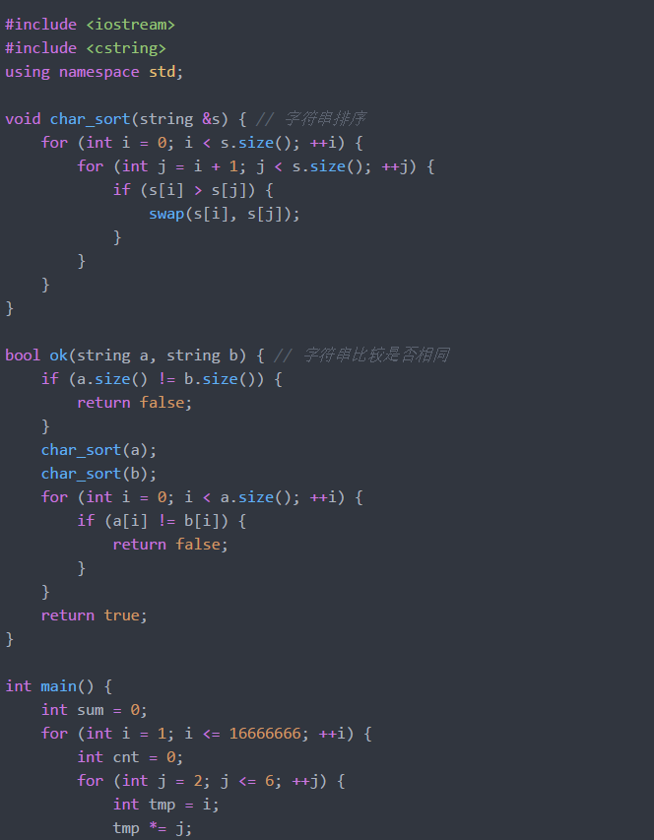
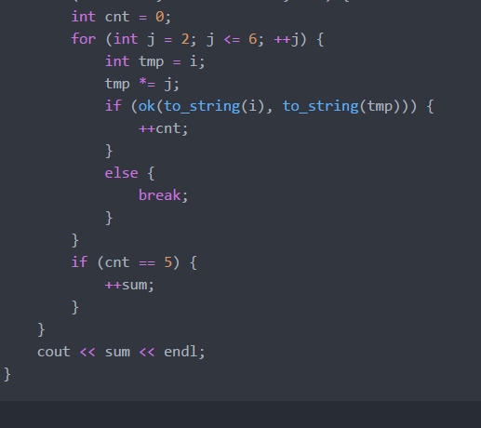

Slide 8
A组第三题 and B组第六题
结果填空：数字接水
从左往右扫描一遍，记录每个数字左边最大值为 dp1[i]，然后从右边往左扫描一遍，记录每个数字右边最大值为 dp2[i]。
那么对于位置 i，能存的水量为 max(min(dp1[i], dp2[i]) - num[i], 0)，其中 num[i] 表示位置 i 的高度。
答案为 6657354。

Slide 9
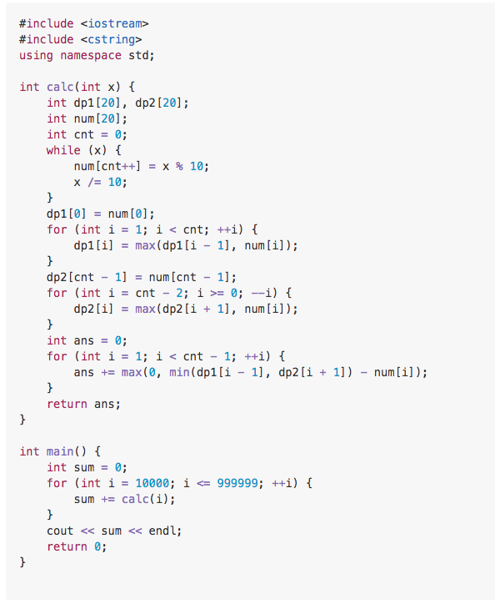

Slide 10
A组第四题 and B组第四题
代码填空：LCS
答案是 f[j] = ans + 1;
如果正常的写法 f[i][j] = f[i - 1][j - 1] + 1，和而这里转换成了一维的写法，用 ans 来记录 f[i - 1][j - 1]。

Slide 11
A组第五题 and B组第五题
代码填空：归并排序
经典算法
答案：j > n || a[i] < a[j]

Slide 12
A组第六题
结果填空：过河
先状态压缩，然后利用 bfs 进行搜索，用 dp[0][i] 表示船在河一边的，剩下的需要过河的人状态压缩为 i，用 dp[1][j] 表示船在对岸，已经过河的人状态压缩为 j。然后 bfs 转移的时候，分情况转移一下，如果在河一边，二进制枚举子集枚举哪些人一起过河，如果在对岸的时候，让体重最小的人送船过去。
为了降低时间复杂度，用 for (int i = x; i; i = (i - 1) & x) 的方式来枚举一个子集 x 的子集。
答案：138

Slide 13
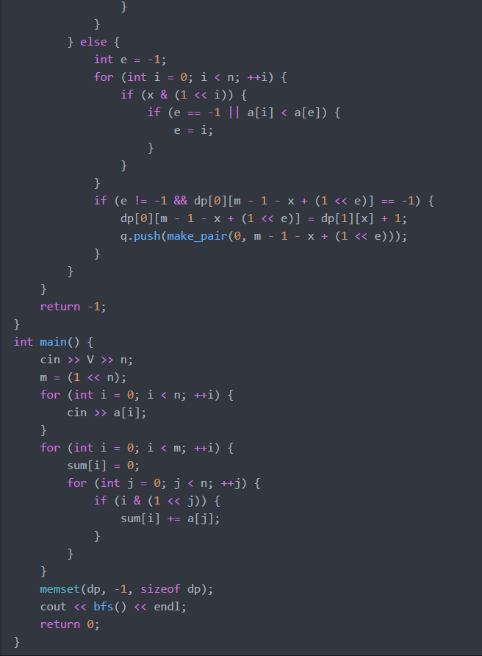
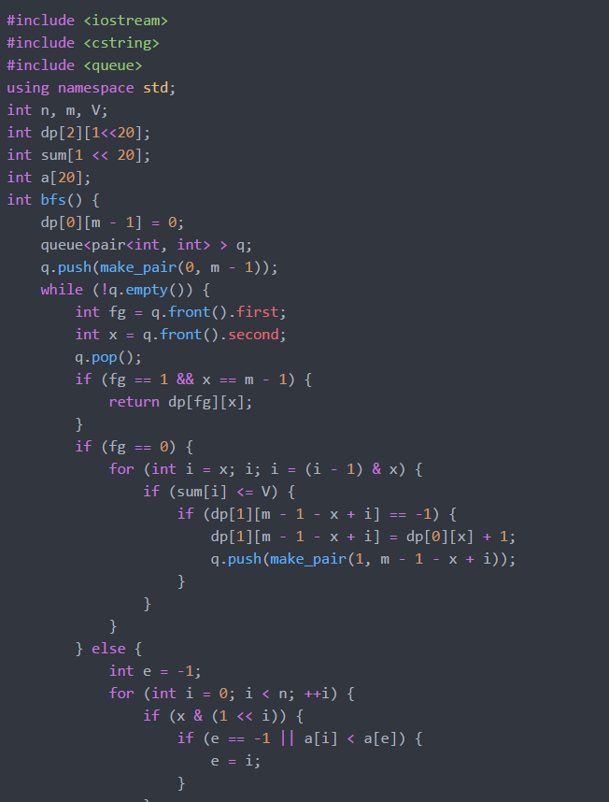

Slide 14
A组第七题 and B组第七题
道路涂鸦
深搜就可以过。

Slide 15
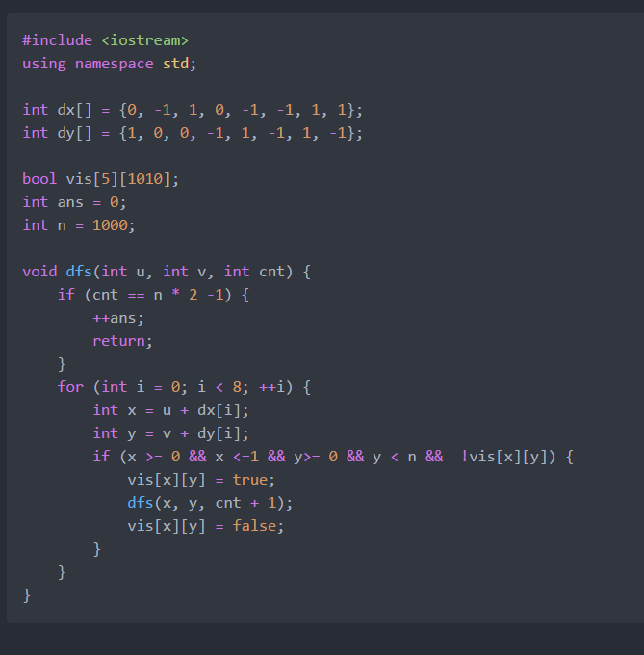

Slide 16
A组第八题 and B组第八题
重建后的道路
最短路
这里是不存在撞车的，因为 1 到 n 会有一条直接连通的路。所以计算两次最短路就可以了。当然你也可以通过判断计算一次最短路也是可以的。

Slide 17
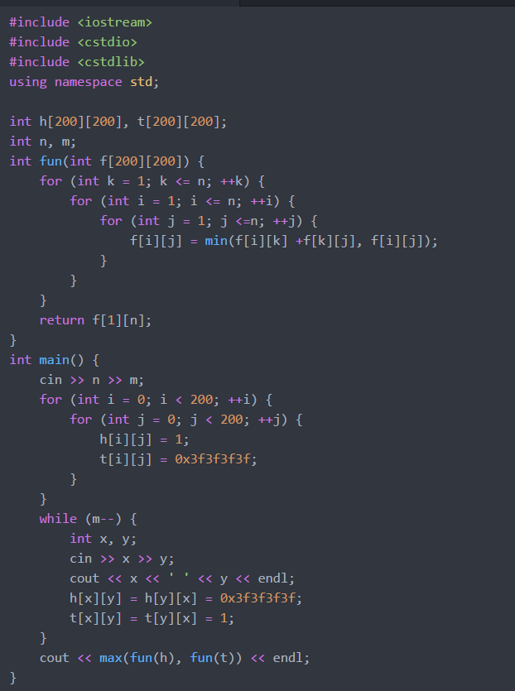

Slide 18
B组第九题
DNA 批量生产
用 kmp 进行字符串匹配，每次如果匹配到一个正确的位置以后，从当前位置重新开始匹配。

Slide 19
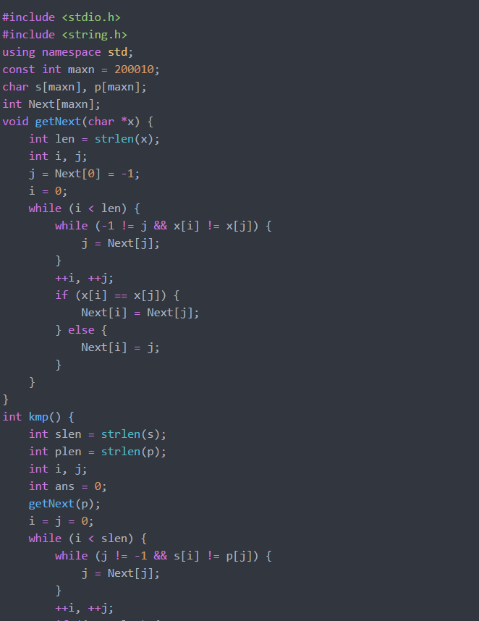
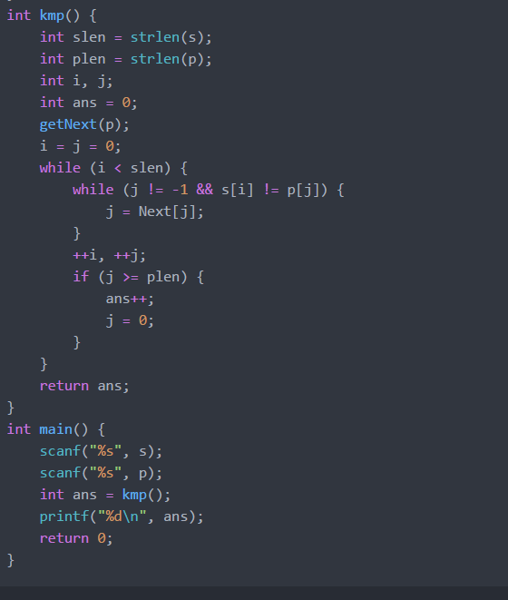

Slide 20
A组第九题 and B组第十题
算头君的数字
考虑相邻两数的差，对于一次区间整体加某一个数时，其实只是区间最左边那个位置与前边的差和区间最右边与之后的差改变了，那么我们就可以维护每一项与前项的差，对于区间整体加以后O(1) 去改变差分数组的值，最后经过前缀和可以算出最后的每一位数，对于查询，只需再用前缀和处理一下即可。线段树维护区间最值可能被卡。

Slide 21
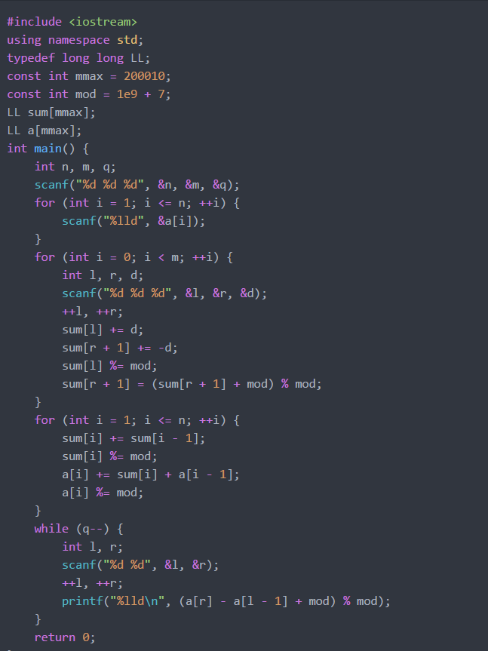

Slide 22
A组第十题
蒜头君的字符串
方法一，最优
建立一颗字典树(Trie)，在建树过程中对每个节点统计经过次数，次数超过1的就代表从除根节点外经过的第一个节点到这个节点经过的路径构成的字符串是其中至少两个字符串的公共前缀，也就是符合题意的，所以只需统计有多少个节点被经过了超过一次即可。

Slide 23
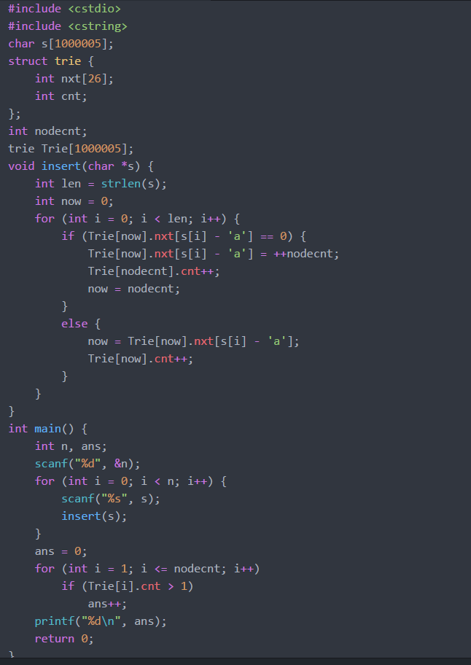

Slide 24
方法二
所有字符串排序，只需要枚举两个相邻的字符串的公共前缀即可，然后 set 维护一下。

Slide 25
